Slide 1


Slide 2

Каждый год во всем мире отмечается Международный день детей,
который и в нашей стране празднуется в первый день лета –
1 июня и называется Днем защиты детей.
Такое название связано с тем, что детство каждого ребенка должно быть под
защитой – защитой прав, здоровья и жизни подрастающего поколения.

Slide 3

Международный день детей –
один из самых старых международных праздников.
Решение о его проведении было принято в 1925 году на Всемирной
конференции, посвященной вопросам благополучия детей, в Женеве.

Slide 4
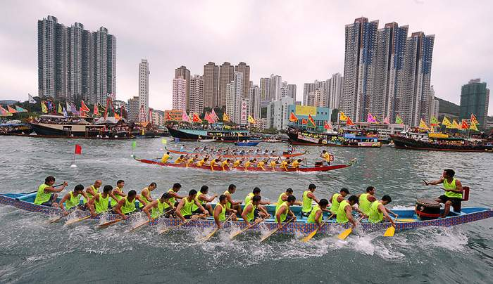
Точно не известно, почему этот детский праздник было решено отмечать
именно 1 июня.По одной из версий, в 1925 году Генеральный консул Китая
в Сан-Франциско собрал группу китайских детей-сирот и устроил для них
празднование Дуань-у цзе (Фестиваля лодок-драконов), дата которого
как раз пришлась на 1 июня.
По счастливой случайности, день совпал и со временем проведения
«детской» конференцией в Женеве.

Slide 5
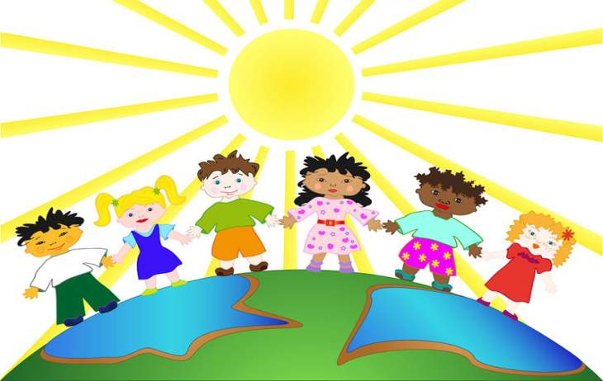
История этого праздника уходит в послевоенное время.
В ноябре 1949 году в Париже состоялся конгресс женщин, на котором
была произнесена клятва о безустанной борьбе за обеспечение прочного
мира как единственной гарантии счастья детей.
Через год, в 1950 году 1 июня был проведен первый Международный
день защиты детей. После чего, каждый год в этот первый летний
день стал проводиться праздник в честь подрастающего поколения.

Slide 6
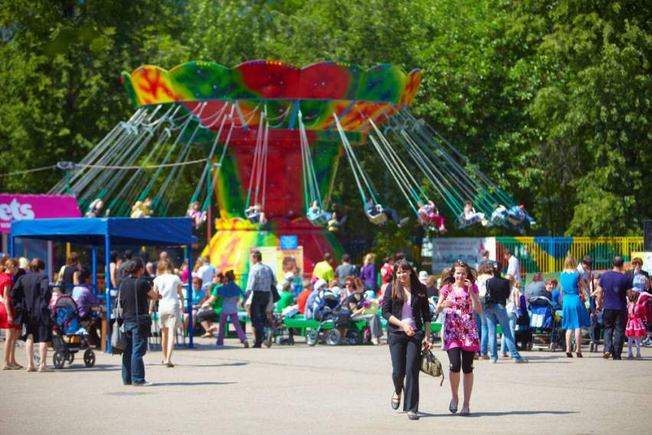
День защиты детей широко празднуется во многих странах мира.
В этот день, в первый день лета, организуются праздничные
мероприятия в скверах, парках и учреждениях образования и культуры.

Slide 7
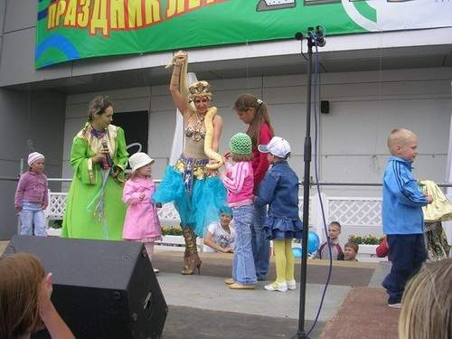
Это целый комплекс мероприятий, который способствует социальному,
физическому и душевному развитию детей. Ведь каждый ребенок имеет
право на счастливое и полноценное детство.

Slide 8
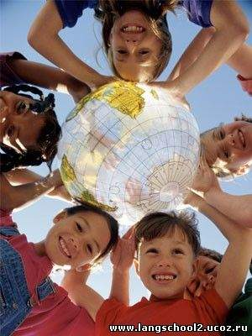
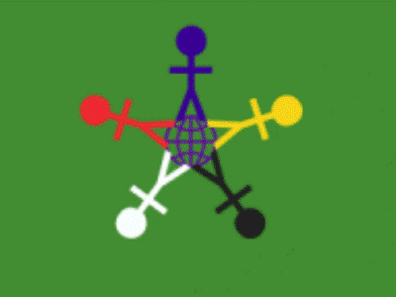
У Международного дня детей есть флаг.
На зеленом фоне, символизирующем рост,
гармонию, свежесть и плодородие,
вокруг знака Земли размещены
стилизованные фигурки - красная,
желтая, синяя, белая и черная.
Эти человеческие фигурки символизируют
разнообразие и терпимость. Знак Земли,
размещенный в центре, -это символ нашего
общего дома.

Slide 9


День защиты детей - это не только один из самых радостных
Праздников для детей, но и напоминание взрослым о том, что
дети нуждаются в их постоянной заботе и защите и что взрослые
несут ответственность за них.

Slide 10





ДОКУМЕНТЫ
ПО ПРАВАМ РЕБЁНКА
Декларация прав ребёнка
Конвенция о правах ребёнка
Семейный кодекс РФ
Территориальные законы
о правах детей
Это прекрасный повод для мобилизации мировой общественности
в борьбе за сохранение здоровья подрастающего поколения, за равные
права на получение образования и воспитания, за сохранение мирного
неба над каждым ребенком.
Уважение и соблюдение прав ребенка – залог формирования
благополучного, гуманного и справедливого общества.

Slide 11
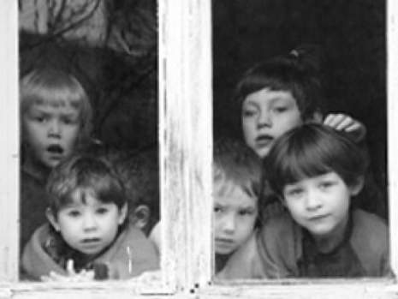
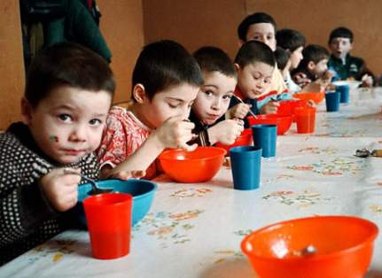
Несмотря на всю грандиозность празднования и витающее в воздухе
ощущение всеобщей радости, нельзя забывать о том, что и в нашей
стране и в мире есть огромное количество детей, нуждающихся
в поддержке и защите.
К сожалению не все детское население в этот праздничный день
имеет повод для улыбок и радости.

Slide 12
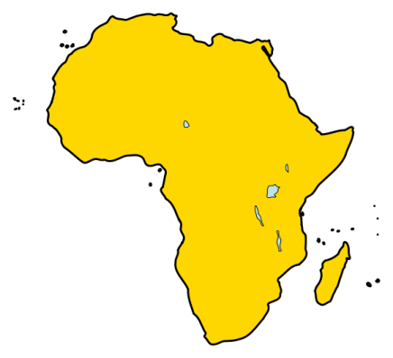
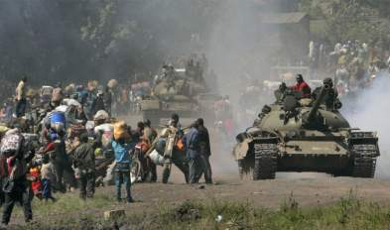

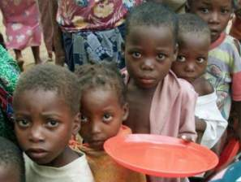
В странах Азии и Африки детям угрожает голод, военные
конфликты, СПИД и другие смертельные болезни, а также
безграмотность. Детская смертность в менее развитых странах
практически в 2 раза выше, чем в нормально развивающихся.

Slide 13
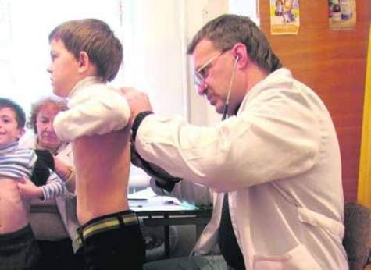

В нашей стране более 35 миллионов детей, из которых по-настоящему
здоровыми можно назвать только 12%. За последнее десятилетие
по статистике Минздрава РФ, на четверть увеличилось количество
детей имеющих различные психические расстройства, благодаря
чему участились случаи суицида, неконтролируемой агрессии и
вандализма. Только в Москве ежедневно подростками совершаются
попытки самоубийства.

Slide 14
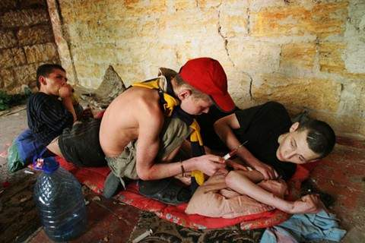
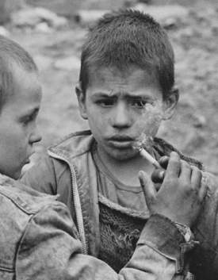
Стало больше и малолетних наркоманов, почти половина
подростков употребляет алкоголь. На каждые 100 тысяч населения
760 детей находятся на учтете в службах наркологических
диспансеров. Если добавить к этому снижение рождаемости
и повышение смертности младенцев, то картина светлого
будущего не вырисовывается радостной.

Slide 15
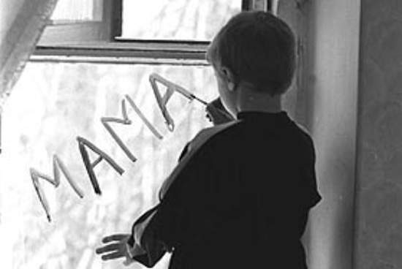
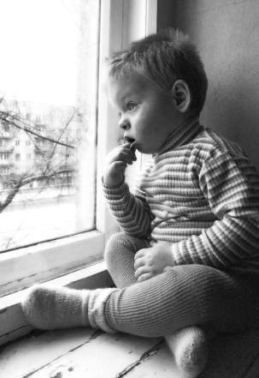
Нельзя не отметить огромное число детей-сирот в нашей стране,
так в 2010 году в России было 750 000 сирот, 95% из которых
имеет живых родителей.
Для сравнения можно сказать, что в послевоенные годы эта цифра
была меньше. Общее количество сирот по стране ежегодно
увеличивается на 15 000 человек.

Slide 16
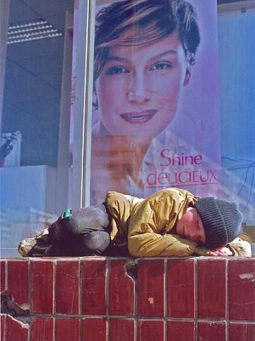
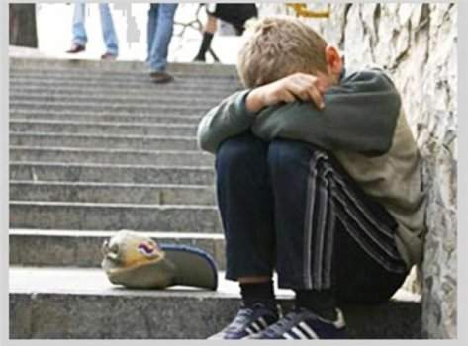
По данным МВД России из 100 несовершеннолетних в нашей
стране двое – беспризорники.

Slide 17
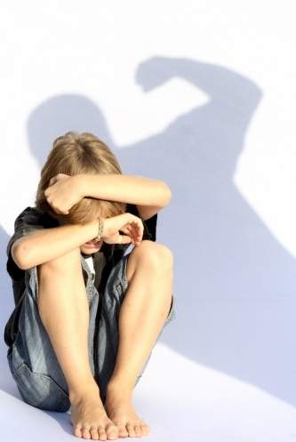
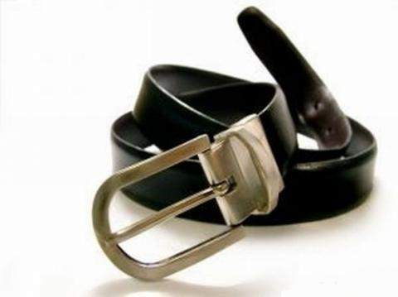
От жестокого обращения каждый год погибает 2 000 детей и
около 100 000 ежегодно подвергаются насилию взрослых.

Slide 18

Существует свод всех программ и законов, адресованных детям –
Ювенальная юстиция. По правилам в конфликте между ребенком
и его родителями должны разбираться государственные служащие,
специалисты, которые будут стоять на защите прав детей во всех
детских учреждениях. Благодаря чему, каждый ребенок должен
иметь возможность поделиться с таким человеком своей проблемой
и получить поддержку и помощь.

Slide 19
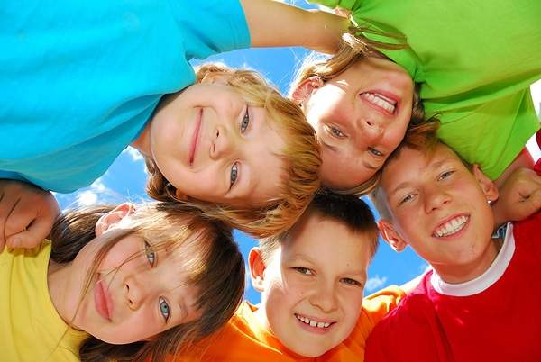
Часто проблемным семьям можно помочь, работая как с самими
детьми, так и с их родителями, а в критических ситуациях детей
из таких семей приходится просто изымать, чтобы спасти их
здоровье и жизнь.

Slide 20
Каждый из нас должен помнить,
что детство должно быть у каждого ребенка,
и каждый ребенок заслуживает
любви и бережного к себе отношения.

